Slide 1
ごみの有料化について
金沢市議会議員
広田みよ
２０１８年７月２１日

Slide 2
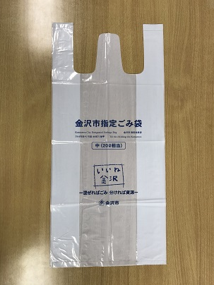
金沢市の家庭ごみ有料化 ２月１日から始まりました。
【ごみ袋の種類と価格】
ごみ袋のサイズ
販売価格（税込）（10枚セット）
５リットル 50円
10リットル 100円
20リットル 200円
30リットル 300円
45リットル 450円

Slide 4
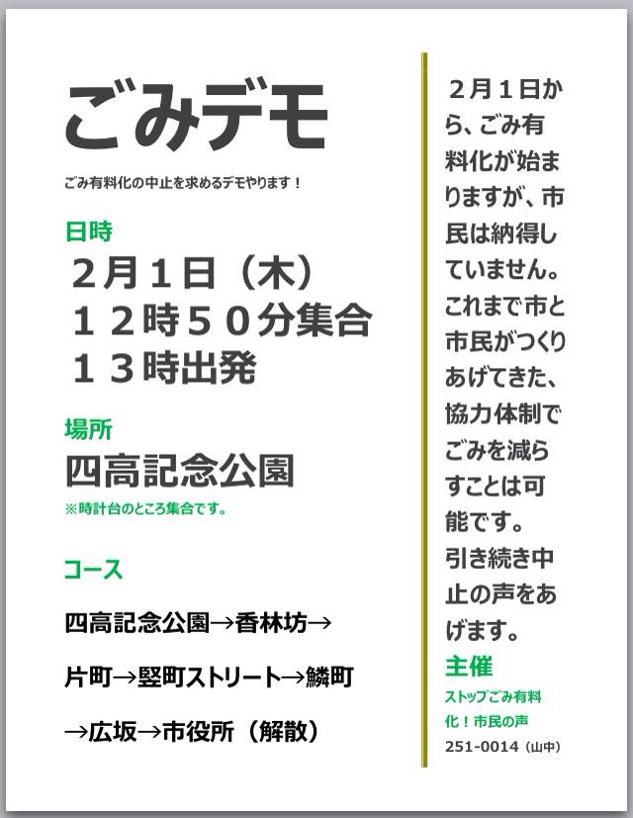
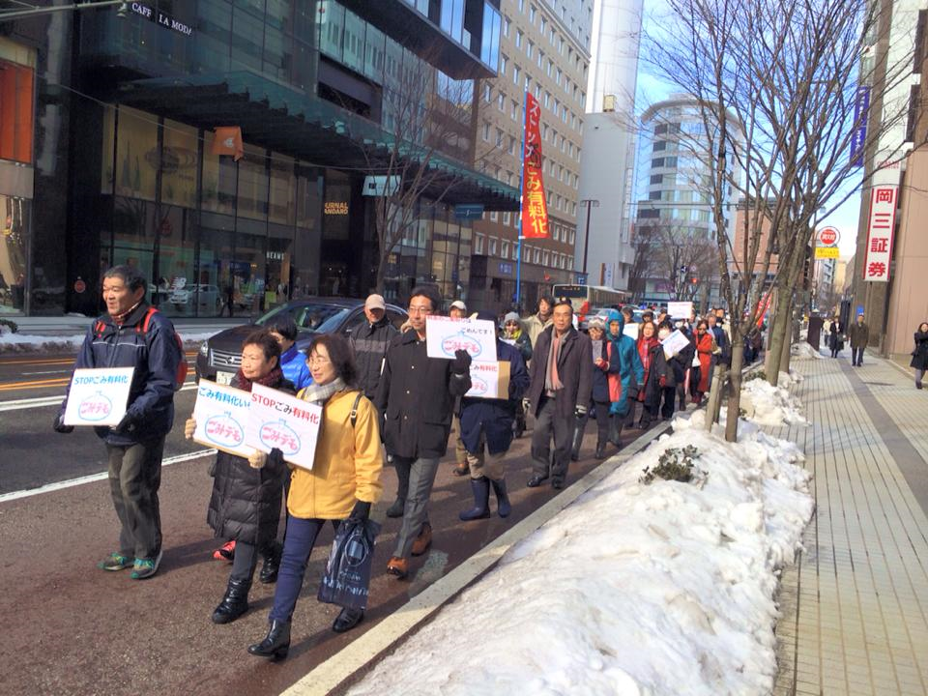
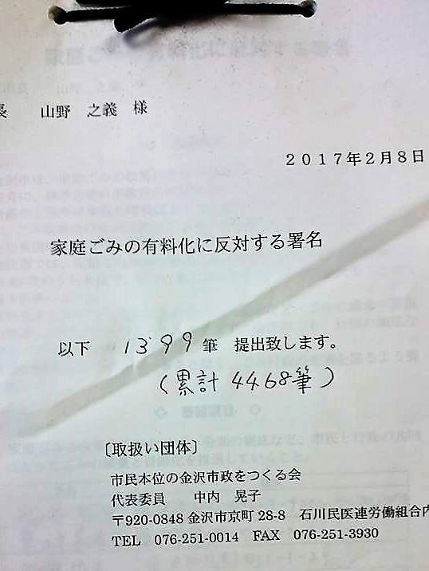
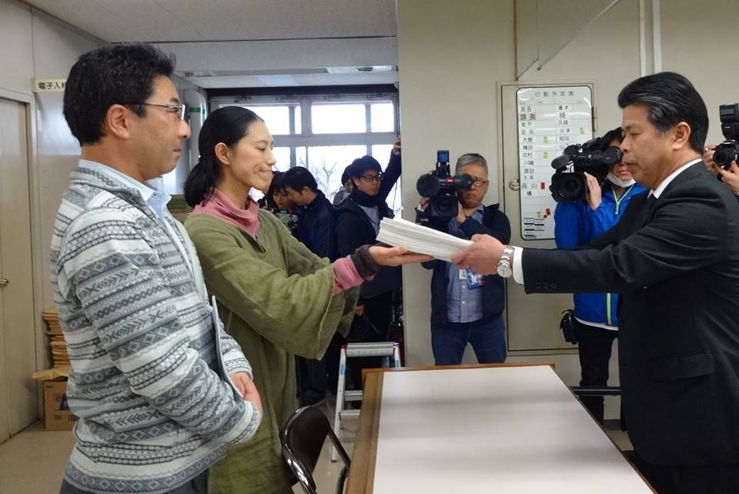
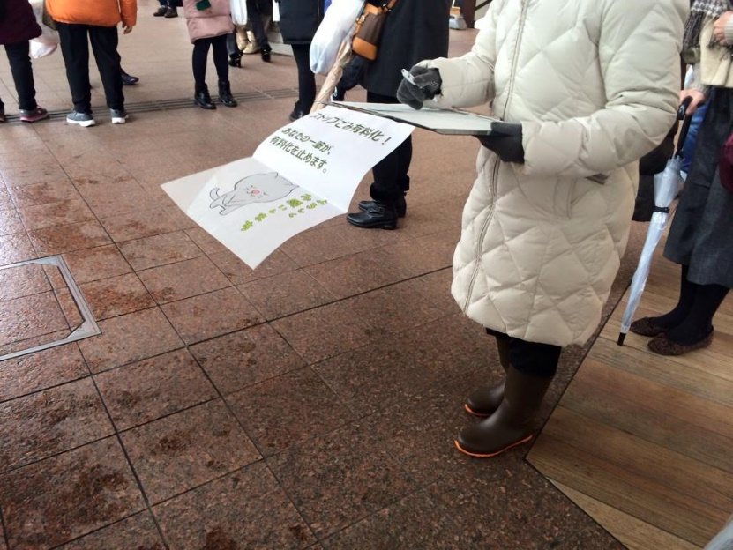

Slide 5
２０１７年１２～２月実施
日本共産党金沢市議員団アンケートより

Slide 6
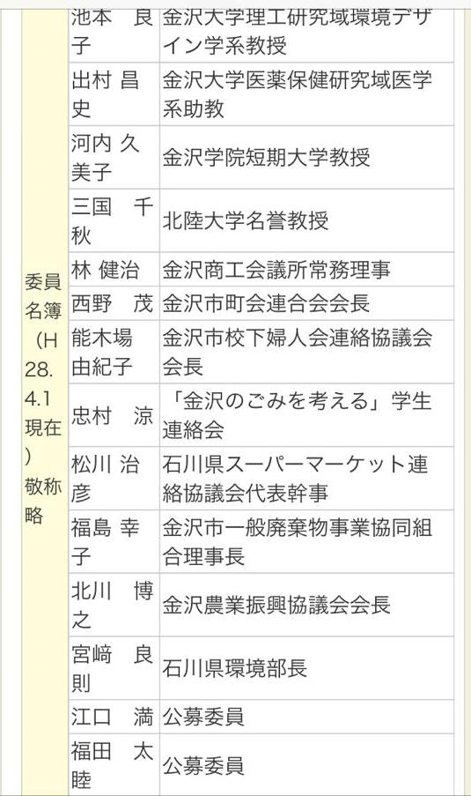
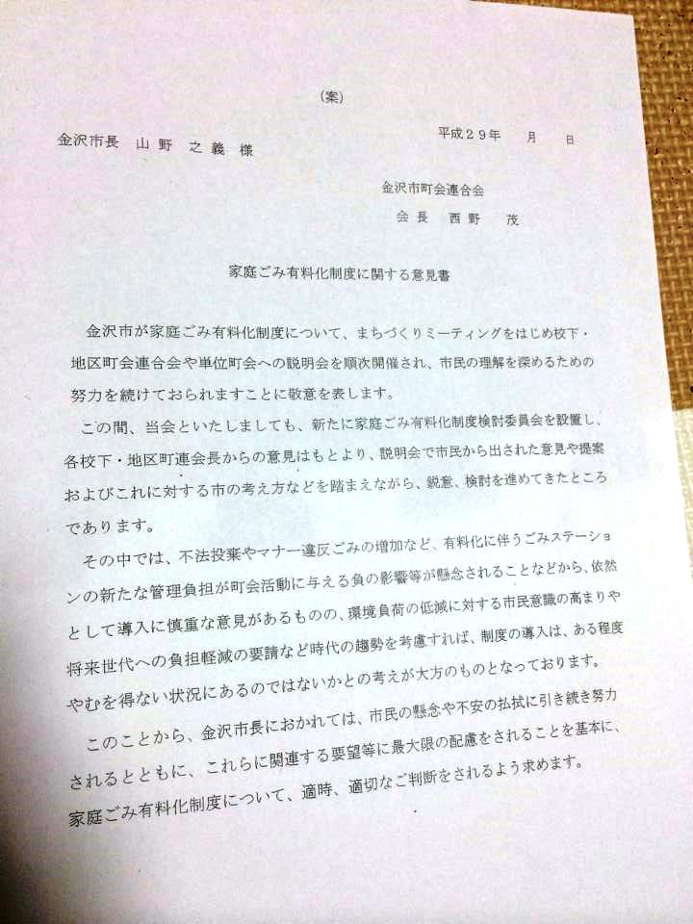
どうやって押し切ったか
金沢市廃棄物総合対策審議会（２０１７年２月）
金沢市町会連合会の意見書が決め手

Slide 7
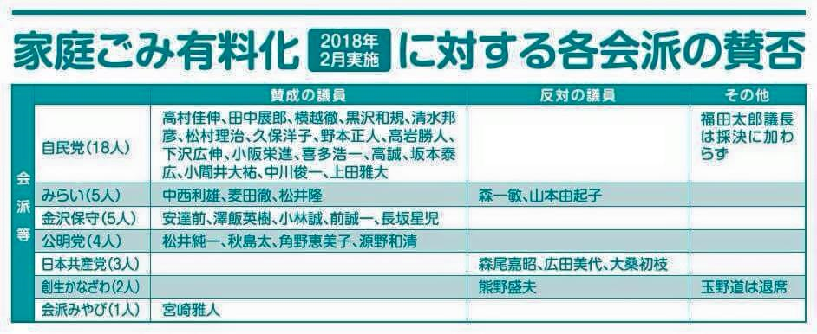
市長 「市民のみなさんの理解は得られた！」
議会の多数で可決 ２０１７年３月

Slide 8
２０１７年９～１１月実施
日本共産党金沢市議員団アンケートより

Slide 10
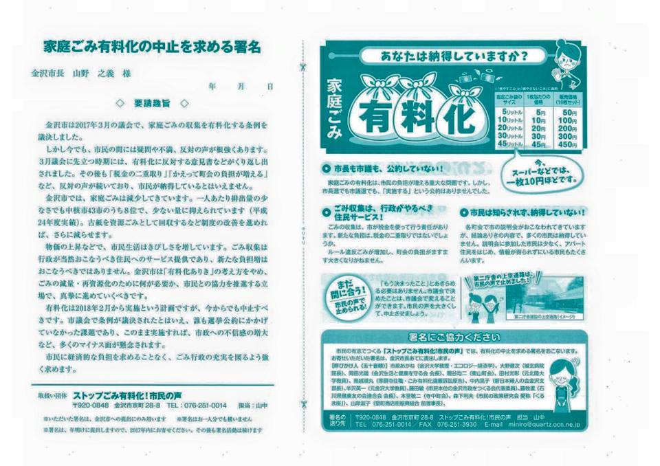

Slide 11
ただ反対しているわけではない

Slide 12
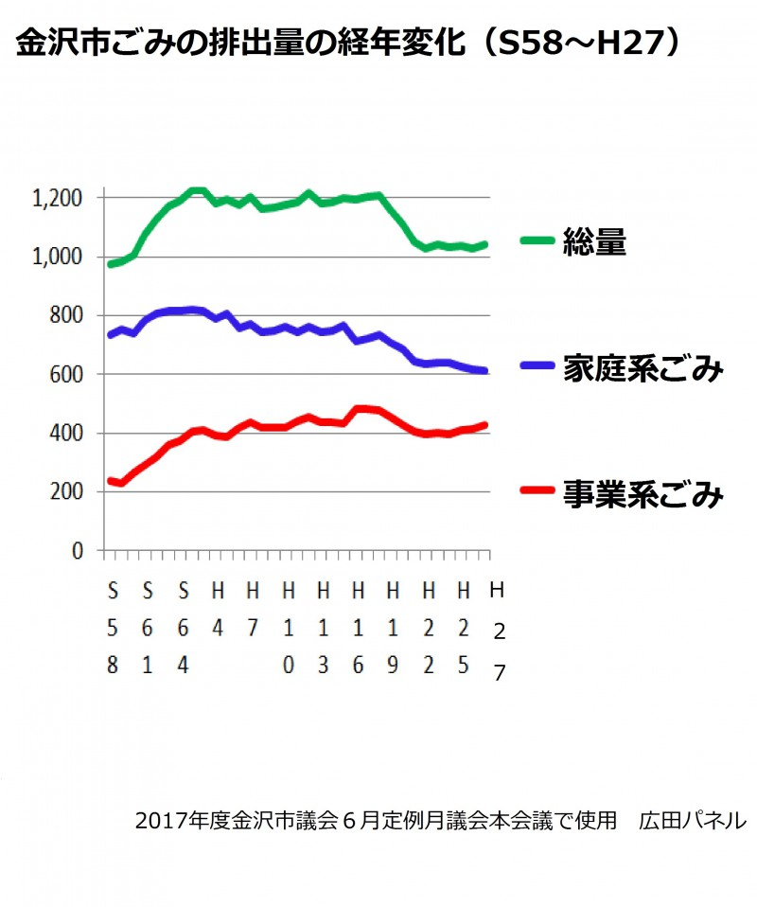
ｇ/人・日
理由その１
金沢市のごみ量は減っていた。
中核市の中でも上位。
事業系ごみのほうが増えていて
課題。

Slide 13
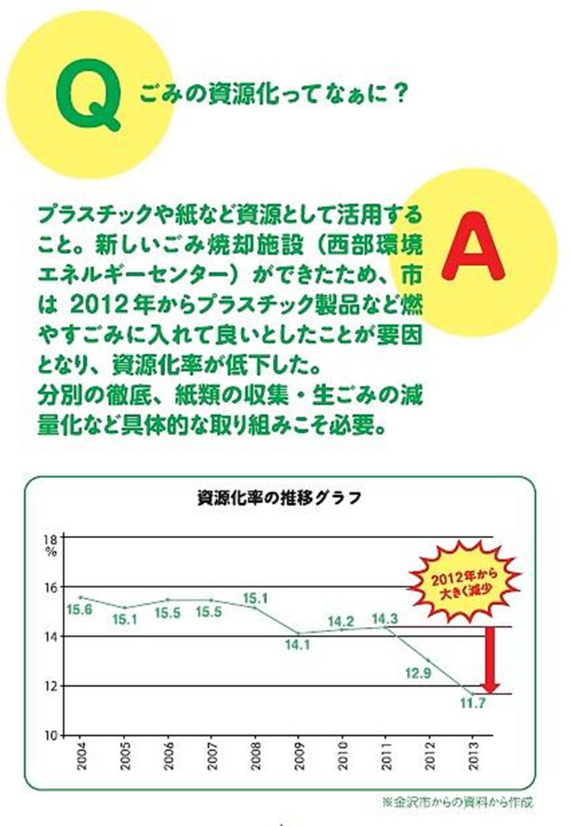
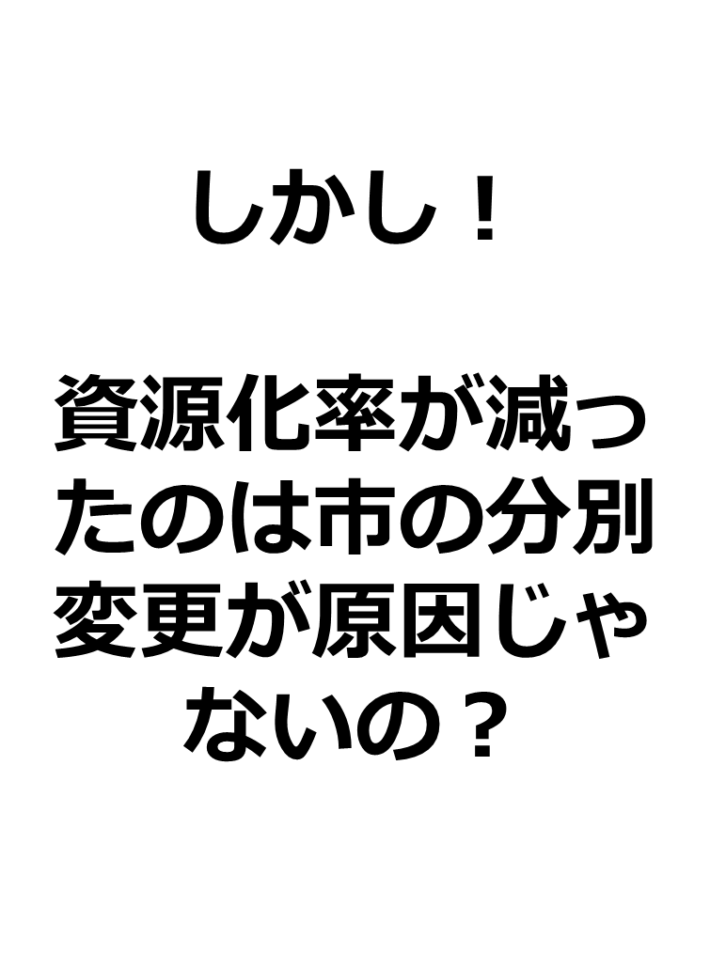
ただ、資源化率には課題が・・

Slide 14
理由その２ 地方自治体の役割が問われる
税金をなんのために払っているのか
ごみの収集や環境施策は、市の行う事業であり、すでに４０億以上使われて行われている。
ただでさえ、町会のステーション管理で協力しているのに！
市は「ごみの量に応じて負担をするのが公平」という論理だが、
ごみは誰もが出すもの
消費税と同じで所得が低い人ほど負担が多い
学生さんは稼ぎがないのに捻出しなければならない

Slide 15
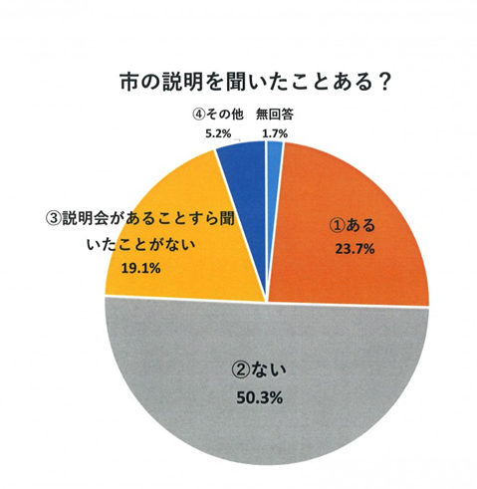
理由その３
・市民は知らされず、納得していない
説明会に参加できた住民は１割ほどにすぎない
町会連合会が住民の代表のように扱われた
理由その４
市長も市会議員も、「実施する！」という公約をしていない

Slide 16
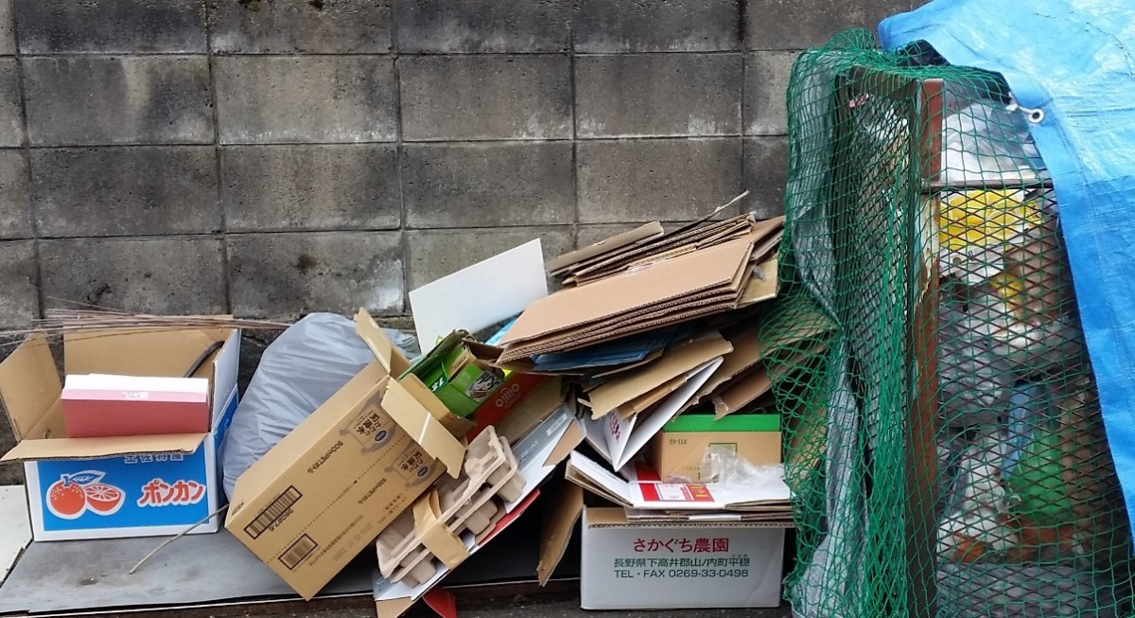
ごみを減らすというなら、有料化ではなくやるべきことがある！

Slide 17
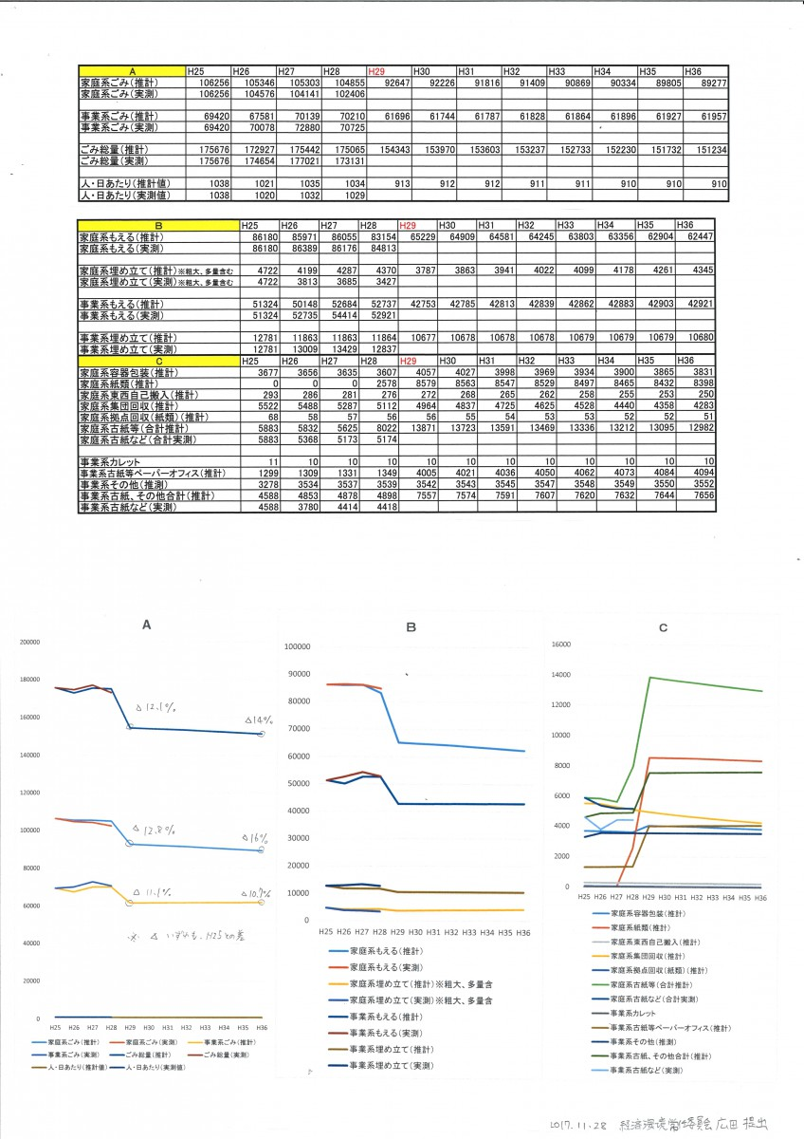

Slide 18
ごみを減らすというなら、有料化ではなくやるべきことがある！
・市の責任で古紙回収を！
富山市では、市管理の駐車場や公園に回収倉庫を設置
・市民と行政の協力で
町会ステーションでの古紙回収を

Slide 19
有料化してどうなったか。

Slide 20
混乱 負担
〇出す側
どれが有料なのか
容器包装プラスチックの扱い どこまでが汚れているのか
硬質プラをどうしたらよいのか
古紙や段ボールが出せない
袋が高くて生活に影響 → 生活保護基準との関係
高齢化 認知症 外国移住者 への対応
〇管理する側
あらたな負担
どこまで地域で管理するのか → 分別方法にまで口を出す
不適切ごみを持って行ったり行かなかったり

Slide 21
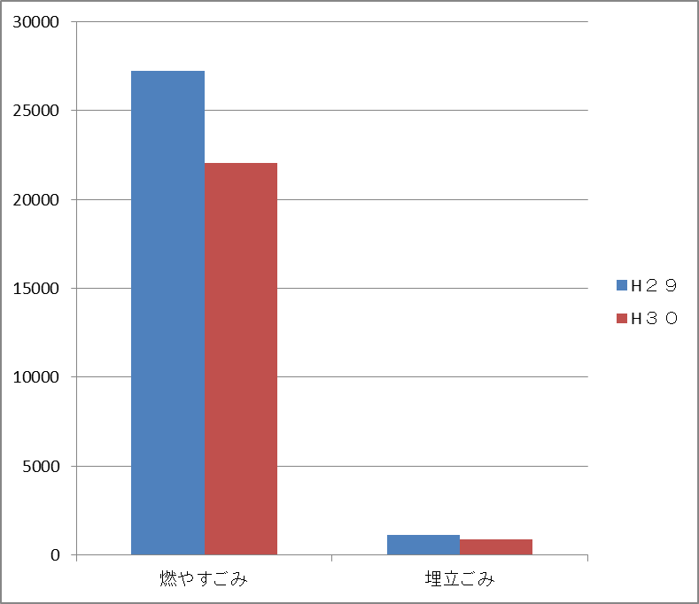
じゃあ、量や内容はどうなったか。
家庭系ごみ（一部） ２～５月の量
19％減
20％減

Slide 22
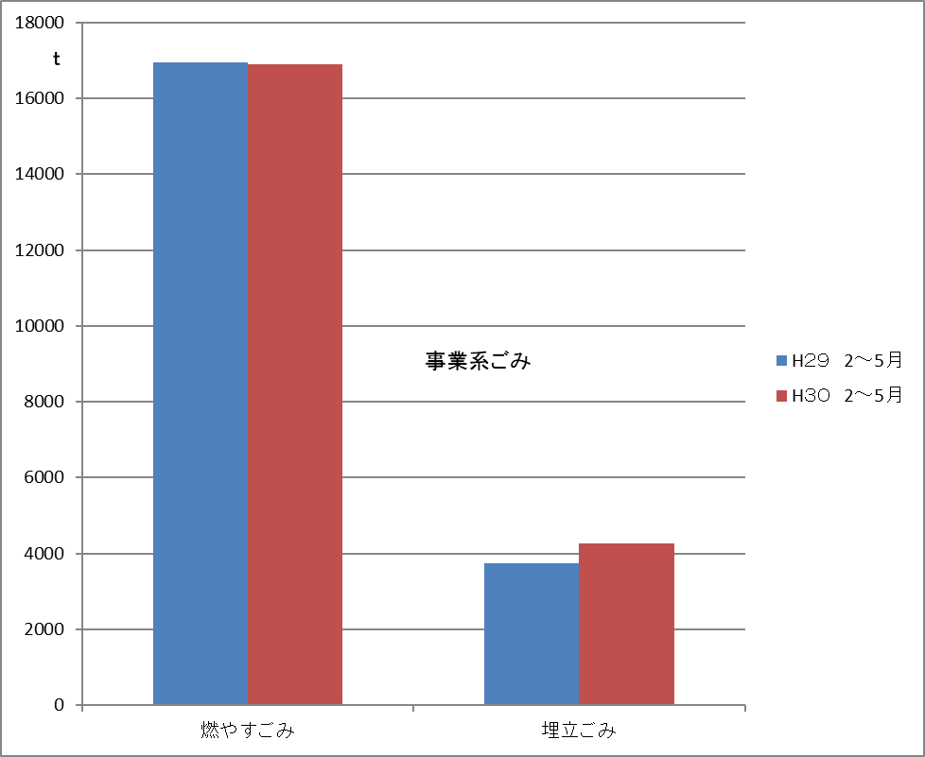

Slide 23
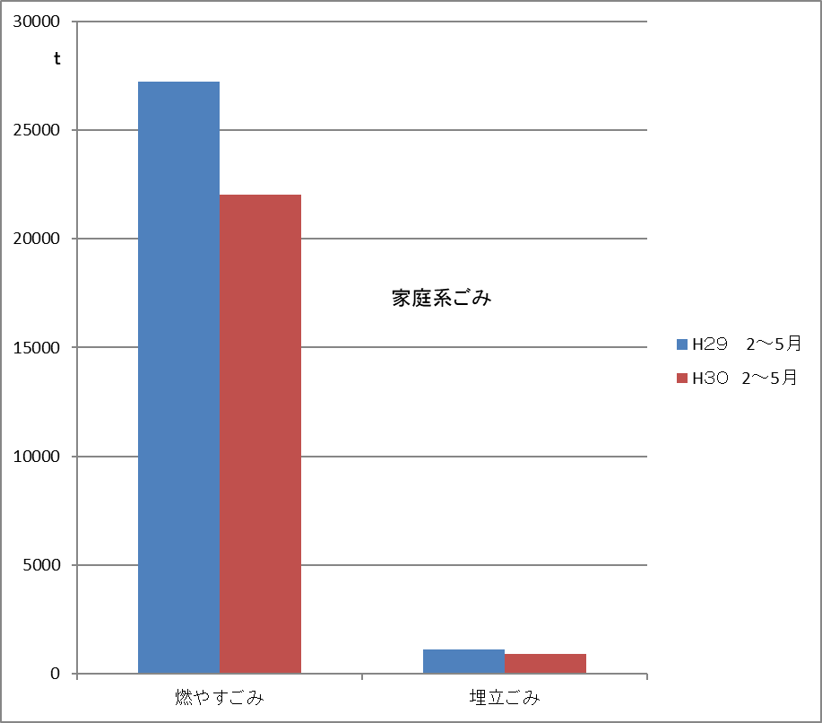

Slide 24
ごみの移動が起きている
ごみステーション 容器包装プラスチック（２～５月） １３０％
公設の資源搬入ステーション（２～３月） １６０％
ストアくるステーション（スーパー店頭）（２～３月） １８０％
特に古紙や段ボールは燃やすごみに出せないので、伸びが大きい

Slide 26
なぜか → 受け皿が増えた（増やした）
資源の自己搬入施設 → ６１か所
町会連合会での回収 ２１団体に増加
古紙集団回収登録団体 １５０団体へ増加
受け皿を増やすのはごみ有料化しなくてもできること

Slide 27
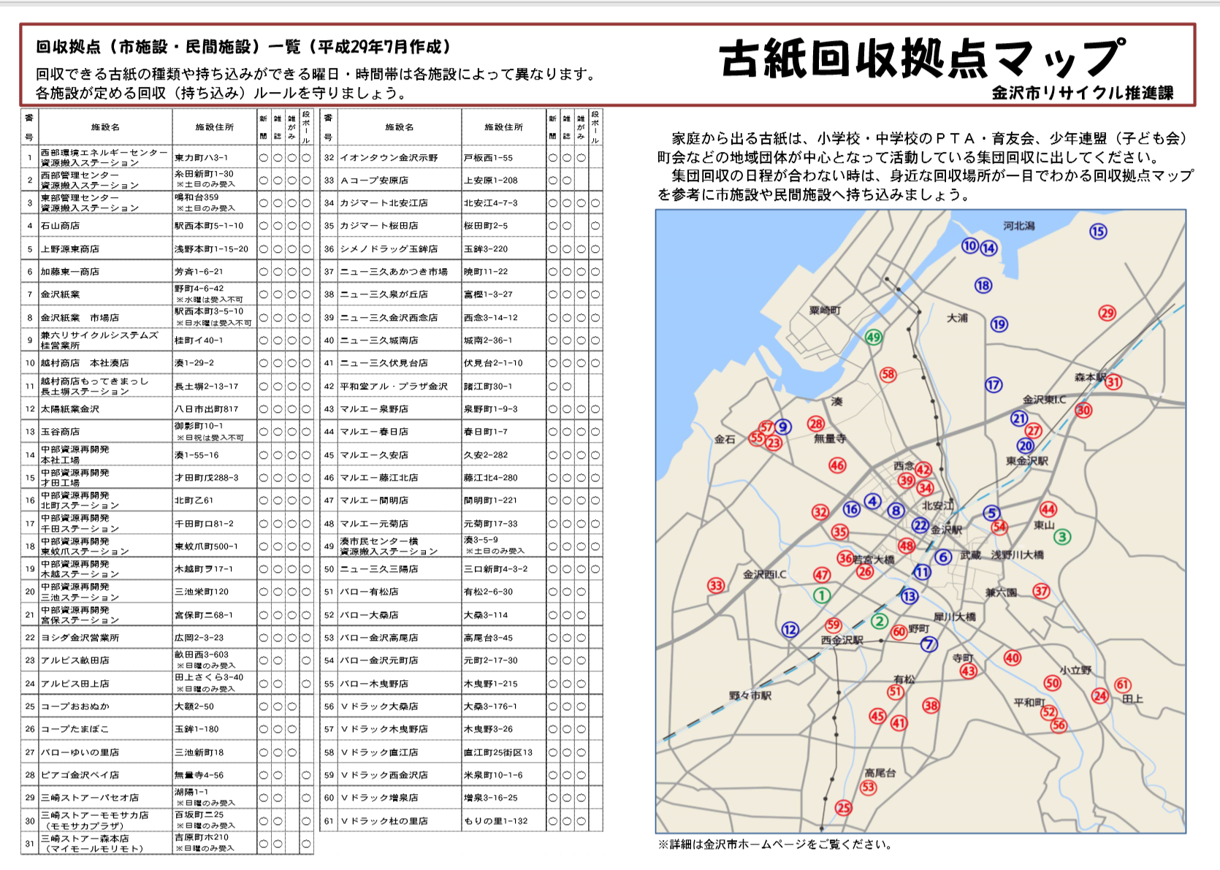

Slide 28
数のごまかし
急増中
埋め立てごみ
燃やすごみ
資源ごみ
スーパーなど市以外の民間施設
資源ごみ
カウントしない
市の施設
埋め立てごみ
燃やすごみ
資源ごみ
しかもごみじゃなくなる
町会ステーション

Slide 29
資源に移行しているからいいのか？
容器包装プラスチックは、リサイクルではなく つくらない時代に突入
分別よりも製造元からつくらせない
→使わなくてもよい製造・販売の確立
拡大生産者責任 地産地消 生活のゆとり
生産者が出した責任を負う（費用負担する）

Slide 30
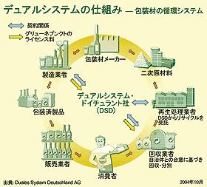
ドイツ デュアルシステム

Slide 31
今年６月にカナダで行われた主要国首脳会議（Ｇ７サミット）で海洋プラスチック廃棄物に関する議題が取り上げられ、海洋プラスチック憲章が首脳会合で採択されました。
日本は、米国とともにこの海洋プラスチック憲章への署名を拒否・・・
政府は、「同憲章が目指す方向性を共有しつつも、生活用品を含め、あらゆるプラスチックを対象とした使用削減の実現にあたっては、市民生活や産業への影響を慎重に調査・検討する必要があることから、今回の参加を見送ることとした（中川雅治環境相、１２日会見より）」

Slide 32
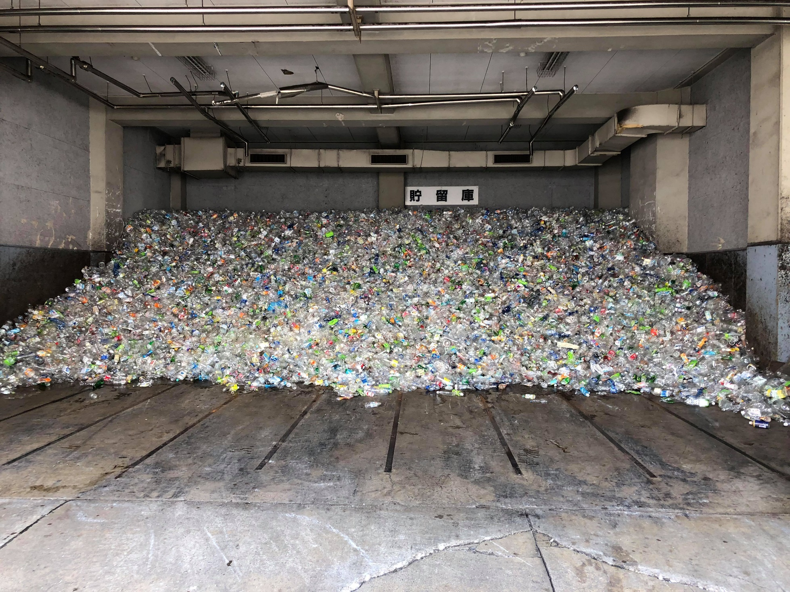

Slide 33
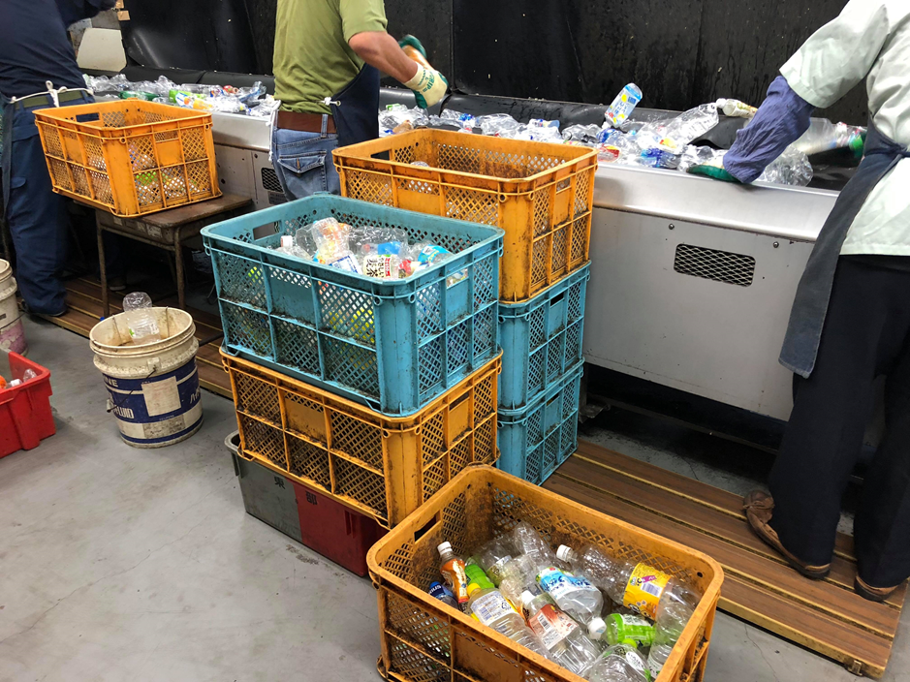

Slide 34
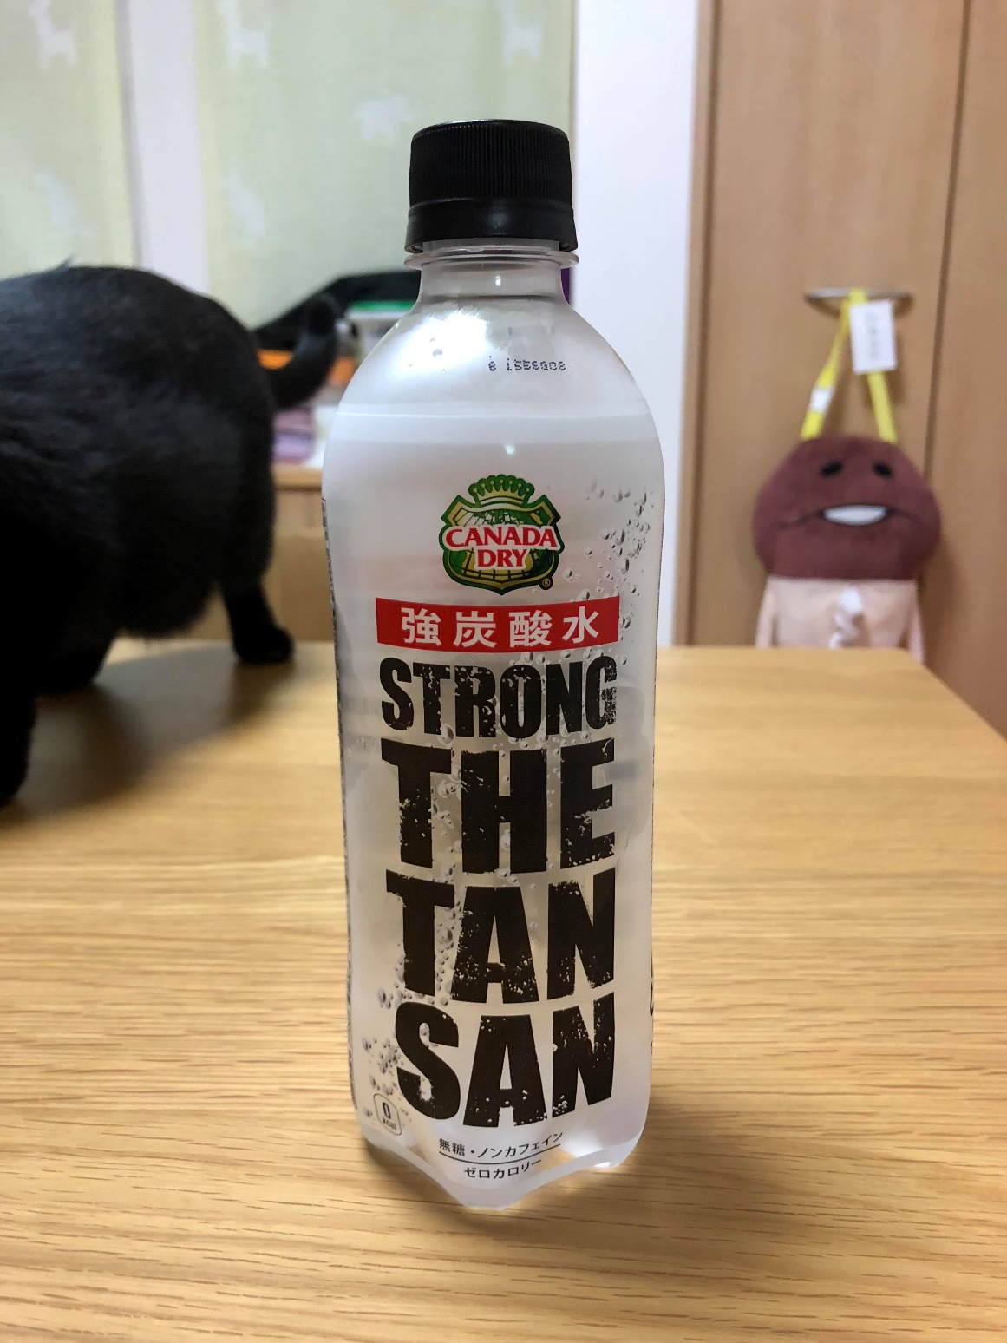
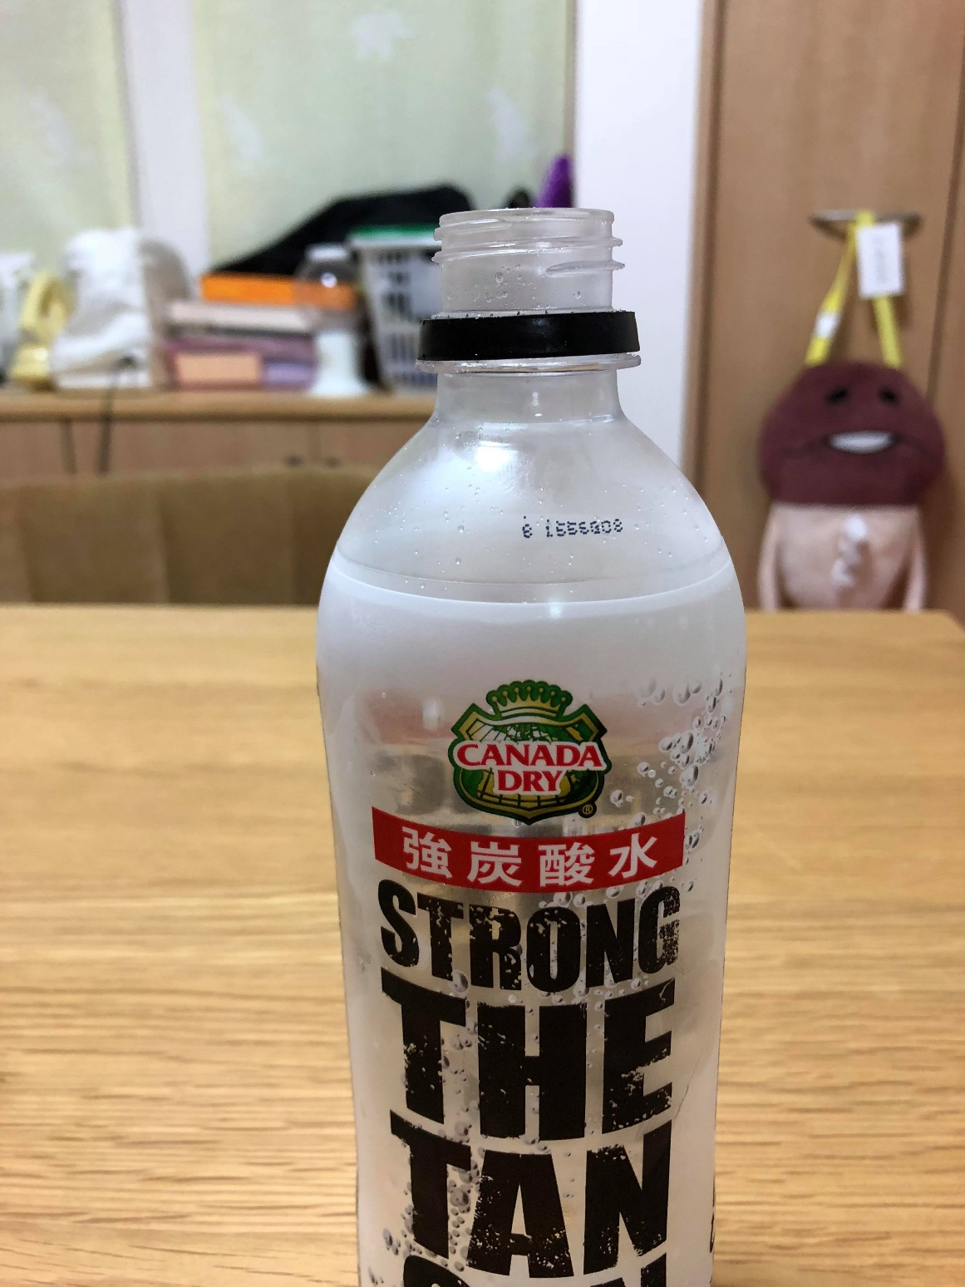
消費者と自治体に分別の負担 製品の工夫や改善がされてない

Slide 35
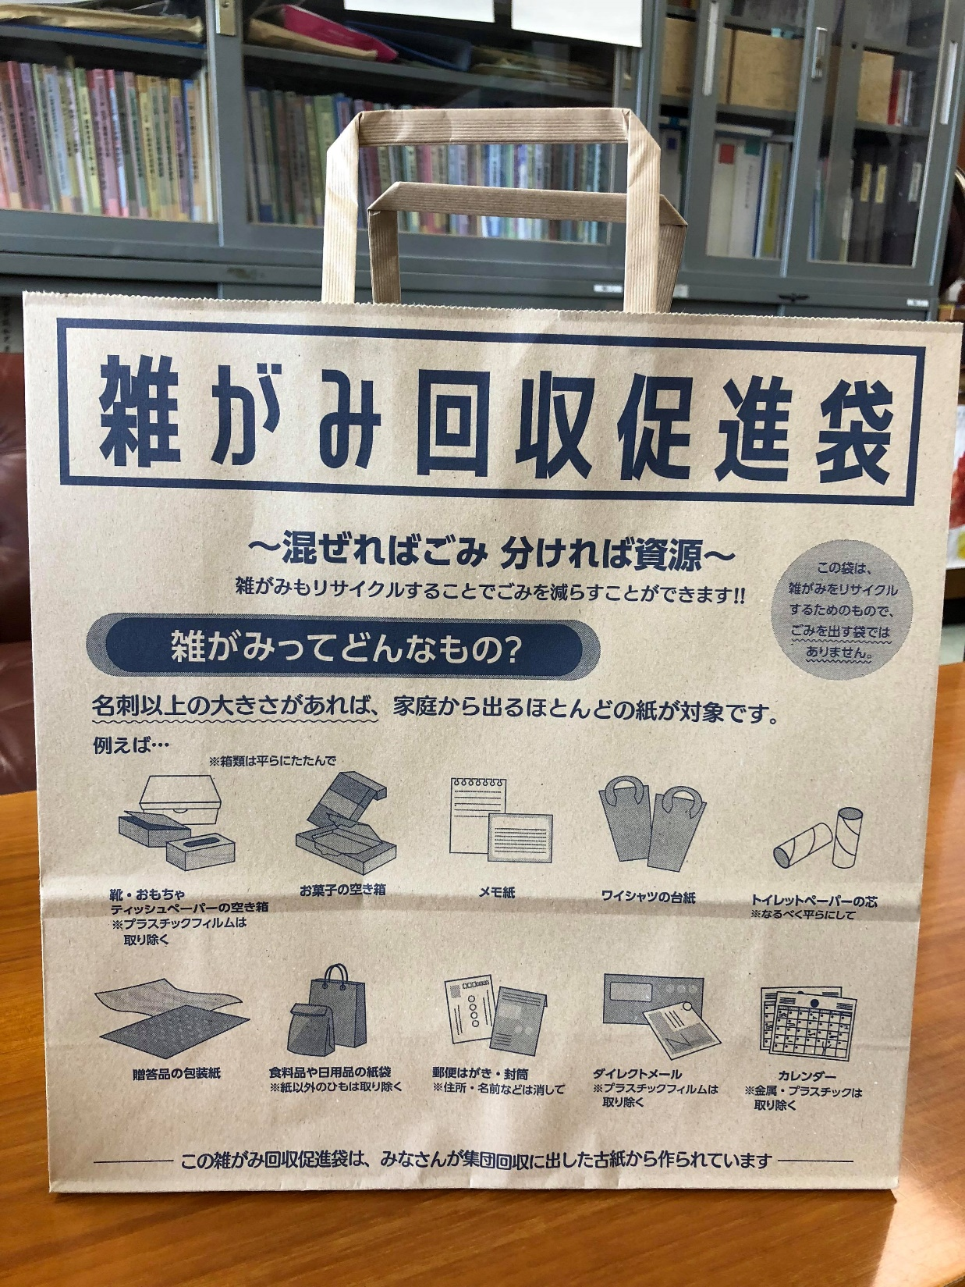
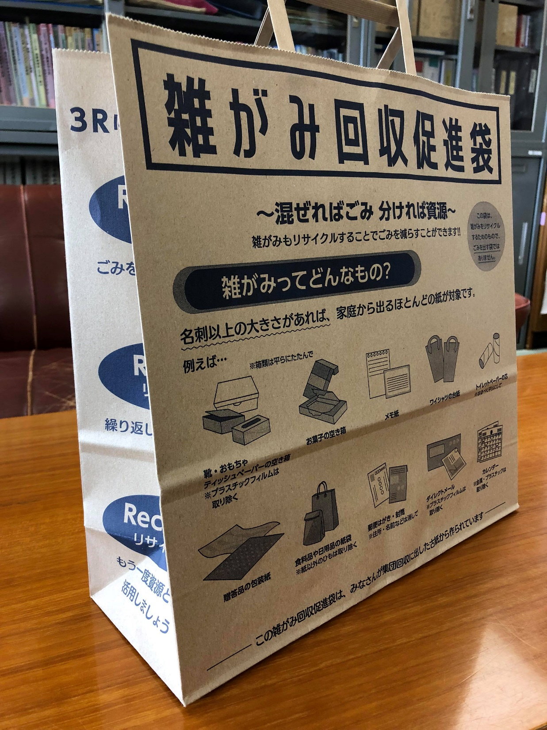
なんで、わざわざつくるのか？

Slide 36
ごみの有料化は、ごみが減り環境にとってよいのか
・市は、民間に流出したごみ量は把握しないのでわからない
・資源の受け皿を増やせば、資源化は推進できる。
・プラスチック系ごみは、リサイクルではなく使わない時代に入っている
のに日本は後ろ向き
経済政策で言うことをきかせるのではなく、
住民が協力しやすい環境をつくることが必要！
本当の拡大生産者責任を取り入れて、製造段階から改善を！

